Slide 1
Страхование имущества юридических лиц
Скоробогатько Сергей Александрович
Директор Филиала ООО «Росгосстрах»

Slide 2
Ваша предусмотрительность – залог успешности Вашего бизнеса!

Slide 3
Страхование имущества – эффективный инструмент оптимизации рисков.
за 9 мес. 2013 выплаты РГС по России составили 845 млн. руб.;
за 9 мес. 2013 Кемеровский Филиал ООО Росгосстрах выплатил 14 млн. руб.;
по сравнению с 2012 годом число застрахованных в Кемеровской области выросло в 3 раза.
несмотря на убытки, страхованием имущества заниматься выгодно!!!

Slide 4
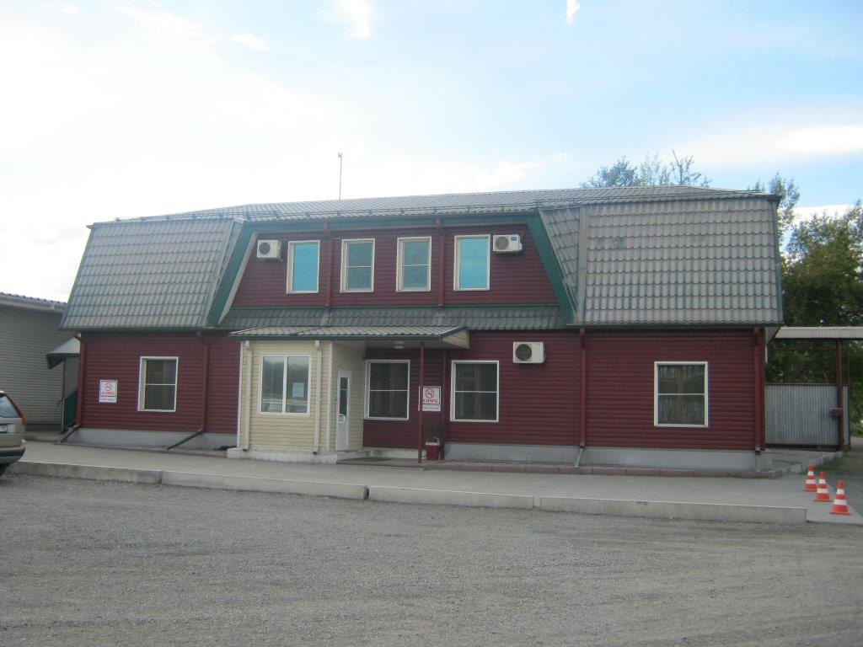
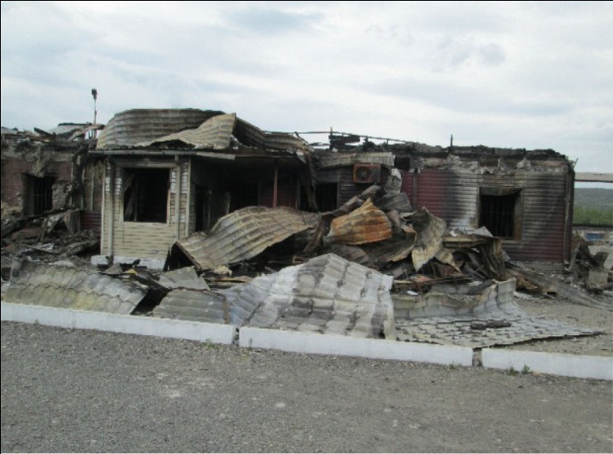
Страхование офисного здания.
БЫЛО
1. Страховая сумма 12 млн. руб.
2. Страховая премия 25,5 тыс. руб.
3. Время оформления полиса 1 час.
СТАЛО
1. Сумма ущерба 11,5 млн. руб.
2. Страховое возмещение 11,5 млн. руб.
3. Сумма выплачена в течении 3 мес.

Slide 5
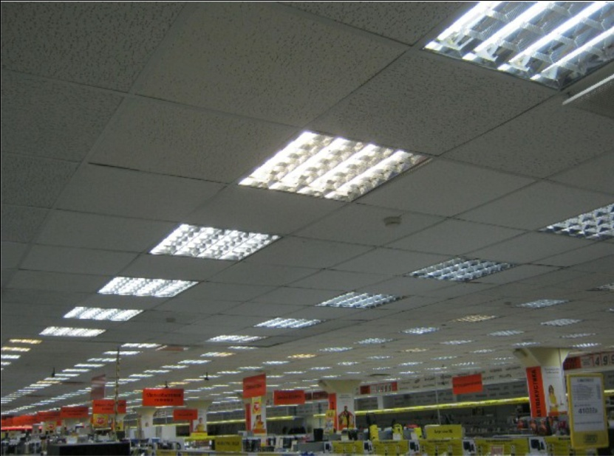
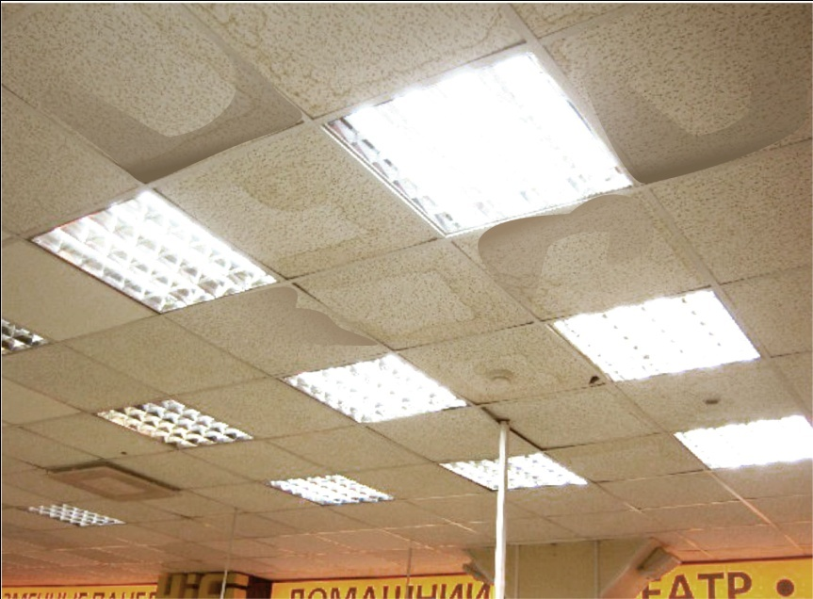
Страхование товарных запасов.
БЫЛО
1. Страховая сумма 70 млн. руб.
2.Страховая премия 206 тыс. руб.
3. Время оформления полиса 1 день.
СТАЛО
1. Сумма ущерба 640 тыс. руб.
2. Сумма возмещения 640 тыс. руб.
3. Сумма выплачена в течении 2 недель.

Slide 6
Основные параметры страхования имущества.
ТАРИФ
РИСКИ
0.3%
При наличии информации
об объекте оформить полис
не займет более 1часа.
Пожар
Взрыв
Повреждения водой
Кража
Противоправные действия третьих лиц
Террористические акты
Стихийные бедствия
Объекты страхования
Здание (с отделкой)
Товарные запасы
Рекламные установки, вывески
Конструктивные элементы
Оборудование
Мебель, предметы итерьера

Slide 7
Преимущества страхования имущества.
ОПТИМАЛЬНЫЙ НАБОР РИСКОВ;
ГИБКАЯ СИСТЕМА СКИДОК;
ВРЕМЕННЫЕ ЗАТРАТЫ ОТ 1 ЧАСА;
РАЗВЕТВЛЕННАЯ АГЕНТСКАЯ СЕТЬ;
5 ЦЕНТРОВ УРЕГУЛИРОВАНИЯ УБЫТКОВ НА ТЕРРИТОРИИ КУЗБАССА.

Slide 8
«НИ ОДИН ПОБЕДИТЕЛЬ
НЕ ВЕРИТ В СЛУЧАЙНОСТЬ.»
Ф.Ницше
Источник данных: ТР – План-Факт-каналы

